Slide 1
البيئة
رجائي سمارة عيسى دحمس عايد حجازين محمد قطيشات

Slide 2
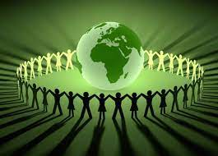
ما هي البيئة ؟
البيئة هي المنزل والحال، وهي لفظة شائعة الاستخدام يرتبط مدلولها بنمط العلاقة بينها وبين مستخدمها فنقول:- البيئة الزراعية، والبيئة الصناعية، والبيئة الصحية، والبيئة الاجتماعية، والبيئة الثقافية، والسياسية. ويعني ذلك علاقة النشاطات البشرية المتعلقة بهذه المجالات.

Slide 3
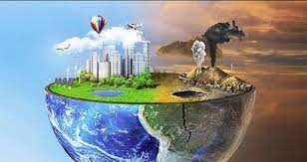
كيف نحافظ على البيئة؟
1-عدم القاء النفايات في الشارع
2-عدم القاء الفضلات في البحر او الانهار
3-استبدال السيارات التي تحتاج الى وقود و استخدام السيارات الكهربائية

Slide 4
كيف يمكن ان نقضي على التلوث؟
اعادت تدوير الورق
عمل سلات لاعادة تدوير الموارد

Slide 5
ما هي الامراض التي يمكن ان تنتج عن التلوث
مرض قلبي وعائي
مرض دماغي وعائي
مرض الكلى المزمن
سكتة نتيجة نزيف
مرض القلب الناتج عن ارتفاع ضغط الدم
مرض القلب التاجي
سكتة نتيجة نقص التروية
اضطراب عصبي

Slide 6
ما النصائح التي تقدمها للعالم لكي نحافظ على البيئة؟
عدم القاء النفيات في المسطحات المائية
استخدام المصادر تجديد الطاقة

Slide 7
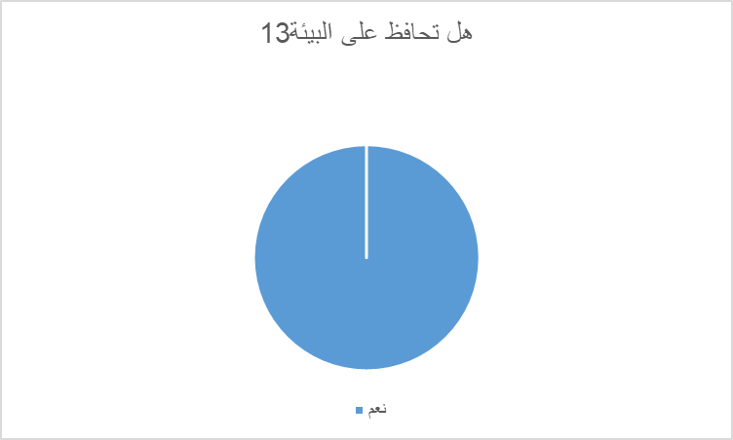
البنات

Slide 8
الولاد
هل تحافظ على البيئة | العمر
نعم | 14
نعم | 14
نعم | 14
هل تحافظ على البيئة | العمر
نعم | 13
نعم | 13
نعم | 13
نعم | 13
هل تحافظ على البيئة | العمر
نعم | 12
نعم | 12
نعم | 12
نعم | 12
نعم | 12
نعم | 12
هل تحافظ على البيئة | العمر
نعم | 10
هل تحافظ على البيئة | العمر
نعم | 11
نعم | 11
نعم | 11
نعم | 11
نعم | 11
هل تحافظ على البيئة | العمر
نعم | 15
نعم | 15

